Slide 1
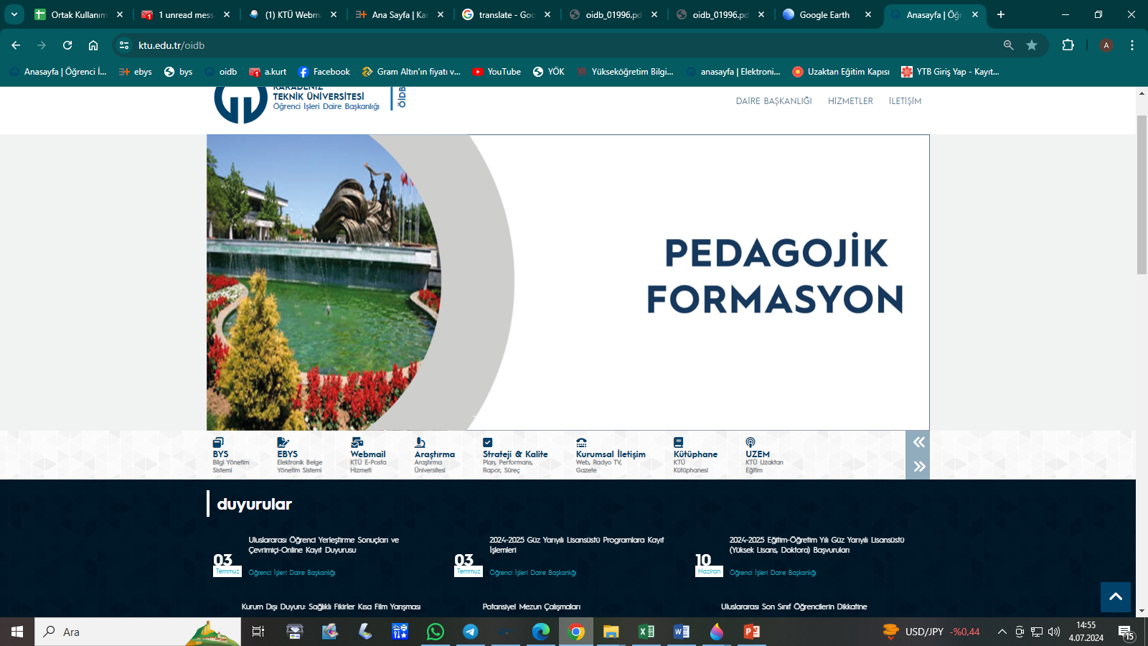
https://www.ktu.edu.tr/oidb linkini tıklayarak online kayıt için duyuruyu açınız.

Slide 2
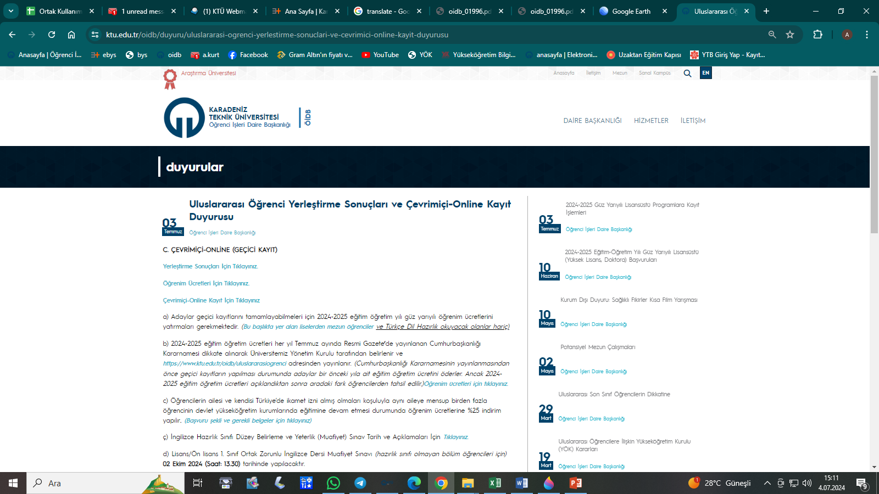
Online kayıt için tıklayınız.f

Slide 3
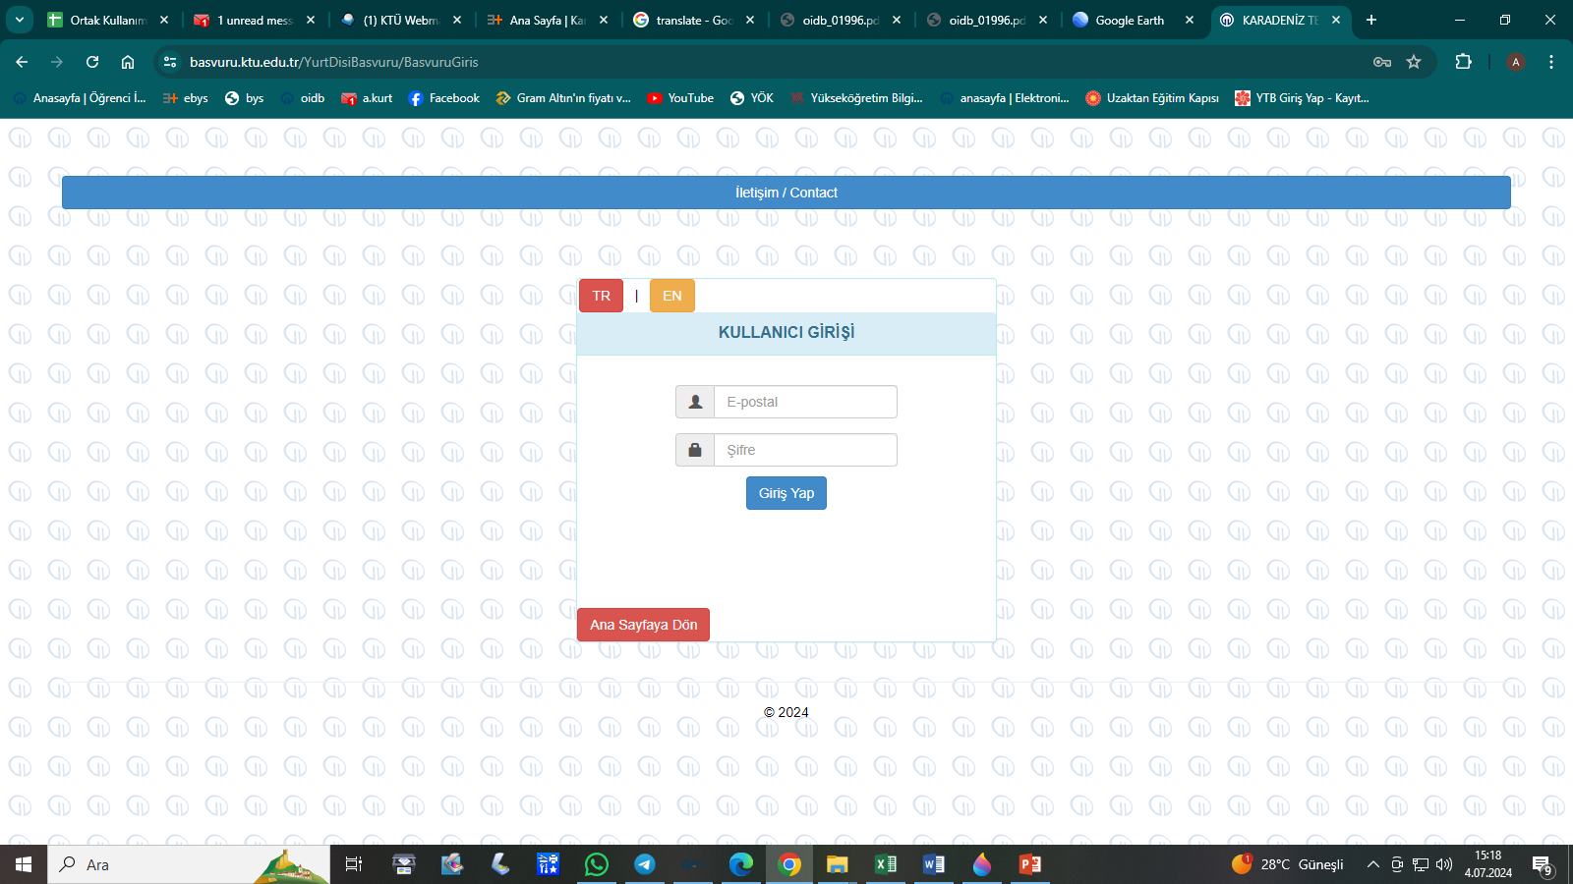
vfSisteme giriş için başvuru tercih sisteminde kullandığınız e posta ve şifrenizi giriniz .

Slide 4
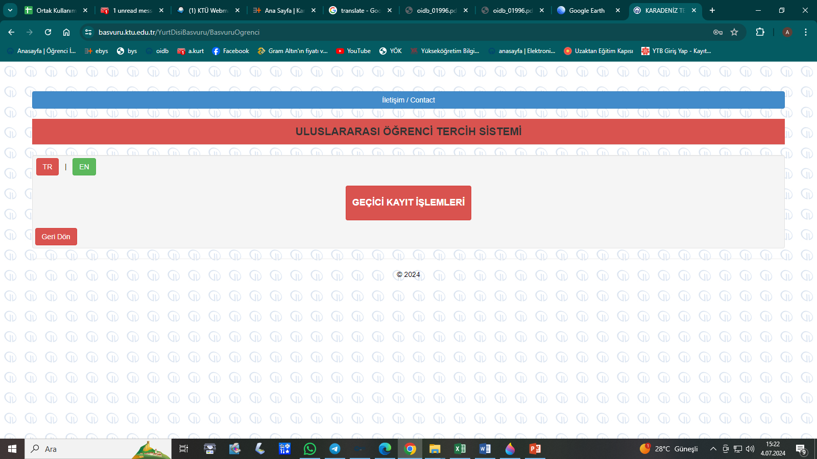
dKayıt için tıklayınız.

Slide 5
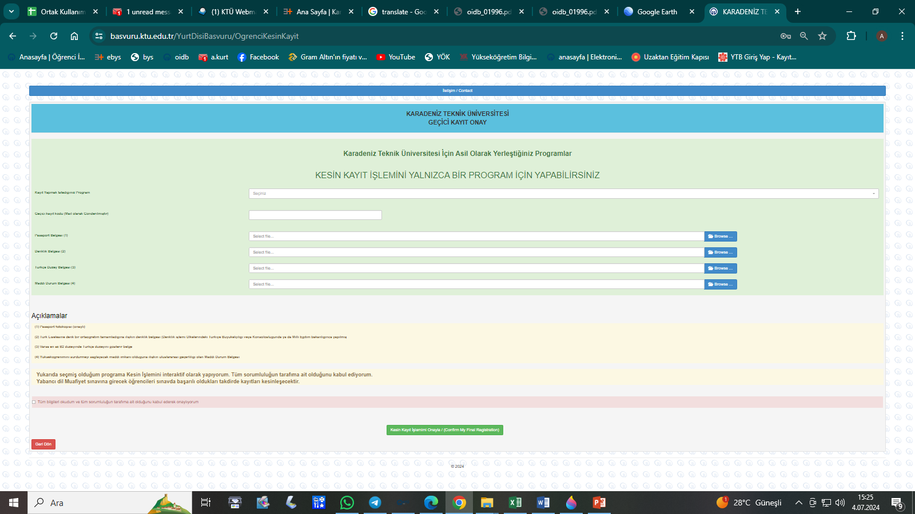
Yerleştiğiniz programı seçtikten sonra e postanıza gelen doğrulama kodunu giriniz. d
Yerleştiğiniz programı seçiniz.d
ddE postanıza gelen kodu girdikten sonra istenilen belgeleri yükleyiniz.
Not: Denklik veTürkçe Düzey Belgesi varsa yüklenecektir. Ardından kayıt işleminizi onaylayınız.
Kutucuğu işaretlemeyi unutmayınız.d

